Slide 1
Problemstillingen
Bruke RNG til å generere fraktaler
Temaer i IN1910
Markovprosesser
Objektorientering
Gradvis utvikling, lesbarhet
Testing

Slide 2
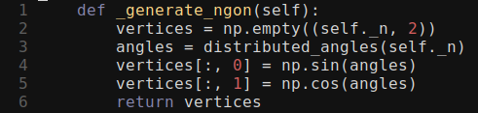

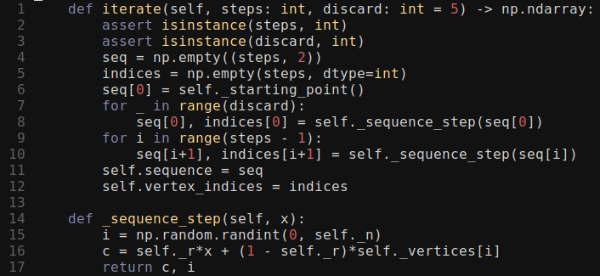
Løsning

Slide 3
Utfordringer
Større frihet enn andre prosjekter
  Større ansvar
Modulært design som lar seg teste

Slide 4
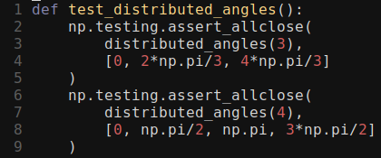
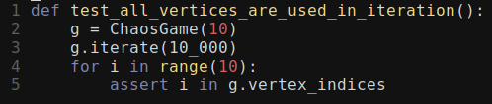
Testing
Unit tests
Får mønstre som algoritmene er designet for :)

